Slide 1
Avenir de l’IRSN
AG du personnel, Auditorium FAR + Teams
08-03-2023
Démantèlement de l’IRSN
ON N’EN VEUT PAS!

Slide 2
Bilan de l’entretien avec la Ministre
Bilan du vote des amendements en commission affaires économiques
A vous la parole
Plan de bataille
Conclusions

Slide 3
Bilan de l’entretien avec la ministre
Indépendance - transparence - confiance
  L’indépendance de l’expertise inscrite dans le règlement intérieur de l’ASN
  Les avis d’expertise annexés aux décisions de l’ASN
  L’accès de la société civile : l’ASN le fait déjà
  Un même employeur, un même directeur : l’expertise sous contrôle
  Plus d’accès à l’expertise avant la décision !
    Régression démocratique
    Dégradation du système
  Le public vu comme un problème versus une partie de la solution (exemple de la radiothérapie)

Slide 4
Bilan de l’entretien avec la ministre
  Compétences
  Transfert de l’expertise et de la recherche à l’ASN
  Une Autorité administrative peut recruter des thésards sans limite
  D’autres AAI font de la recherche
  La NRC fait de la recherche
  Aucune AAI ne fait de la recherche !
  Une recherche privée d’installations soumises à autorisation
  US NRC : agence de moyen, une recherche dans les bases de données avec affiliation "US NRC" renvoi 31 articles entre 1980 et 2022 !
  Une inconnue : l’expertise nucléaire de défense
  Une expertise dégradée : sûreté et radioprotection en danger !

Slide 5
Bilan de l’entretien avec la ministre
  Liste des 17 AAI
Autorité de contrôle des nuisances sonores aéroportuaires (ACNUSA) ;
Autorité de la concurrence ;
Autorité de régulation des communications électroniques, des postes et de la distribution de la presse (ARCEP) ;
Autorité nationale des jeux ;
Autorité de sûreté nucléaire (ASN) ;
Comité d’indemnisation des victimes des essais nucléaires (CIVEN) ;
Commission d’accès aux documents administratifs (CADA) ;
Commission de régulation de l’énergie (CRE) ;
Commission du secret de la défense nationale (CSDN) ;
Commission nationale de contrôle des techniques de renseignement (CNCTR) ;
Commission nationale de l’informatique et des libertés (CNIL) ;
Commission nationale des comptes de campagne et des financements politiques (CNCCFP) ;
Commission nationale du débat public (CNDP) ;
Contrôleur général des lieux de privation de liberté (CGLPL) ;
Défenseur des droits ;
Haut Conseil de l’évaluation de la recherche et de l’enseignement supérieur (HCERES) ;
Haute Autorité pour la transparence de la vie publique (HATVP).

Slide 6
Bilan commission affaires économiques
Intro de la ministre
  Système qui ne cesse d’évoluer (2002 IRSN, 2006 ASN)
  ASN peu de moyens d’expertise sauf pour la cuve et l’ESPN
  ASN a le moins de moyens humains dans le monde
  Transfert de l’expertise et de la recherche
  Maintien de la transparence et dialogue technique avec le public
Présentation de l’amendement 602
  Élargissement des missions de l’ASN (sûreté, radioprotection, sécurité civile)
  Possibilité d’avoir différents contrats (fonctionnaire, droit public, droit privé)
  Favorable au sous-amendement :
    RI pour distinguer le processus d’avis et de décisions
    demande de rapport sur une étude d’impact a posteriori

Slide 7
Bilan commission affaires économiques
Présentation de l’amendement 610
  Transfert de droit des contrats de l’IRSN vers l’ASN
  Option maintien du contrat de droit privé ou passage à un contrat de droit public
Conclusions
  « Cap clair » avec ces deux amendements, processus concerté, blabla…
  Une AAI est plus protectrice qu’un EPIC

Slide 8
Bilan amendements commission affaires économiques

Slide 9
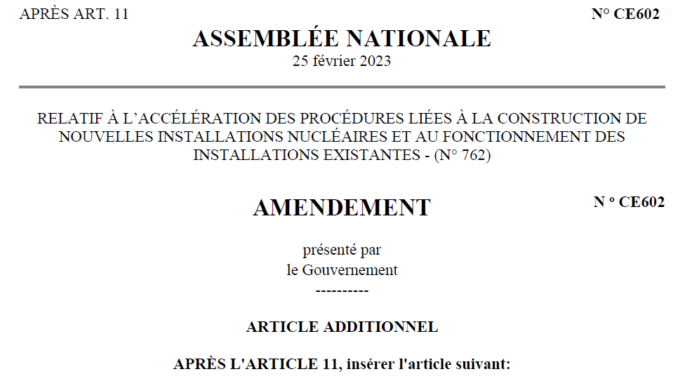


Bilan amendements commission affaires économiques
Groupe | Position en CE du 06/03
EELV | Contre
LIOT | Contre
LFI | Contre (Lubie)
GDR | Contre (on dirait des enfants qui cassent leur jouet!)
PS | Contre
MODEM | Contre : Une autre voie doit être recherchée
LR | Pour si SA684 adopté
Horizon | Pour
Renaissance | Pour
RN | Position pas encore arrêtée mais a priori pour la fusion (Vote retenu)
Tout se jouera dans l’hémicycle !
2 min/groupe !
Adopté le 06/03
19 pour
17 contre

Slide 10
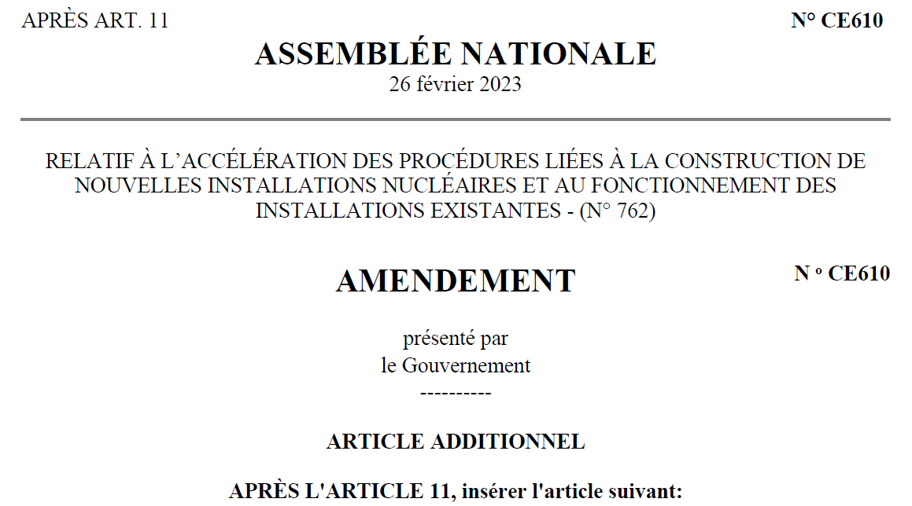

Bilan amendements commission affaires économiques
Groupe | Position en CE du 06/03
D. Batho | Réforme sur un coin de table
EELV | Pas de prise de parole
LIOT | Juste une question
LFI | L’intersyndicale doit être écoutée !
GDR | Pas de prise de parole
PS | On gère pas un plan social en 4h!
MODEM | Pas de prise de parole
LR | Pas de prise de parole
Horizon | Pas de prise de parole
Renaissance | Pas de prise de parole
RN | Pas de prise de parole
Tout se jouera dans l’hémicycle !
1 min/contre !
1 min/pour !
Adopté le 06/03

Slide 11
Bilan amendements commission affaires économiques
Autour de rapports …Article 9A
Tout se jouera dans l’hémicycle !
Et ça continue jusqu’à pas d’heure …

Slide 12
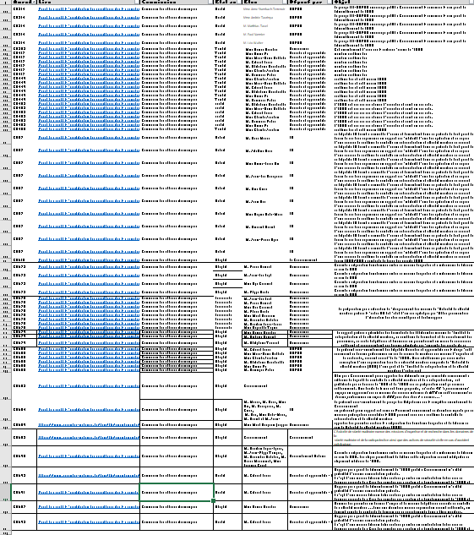
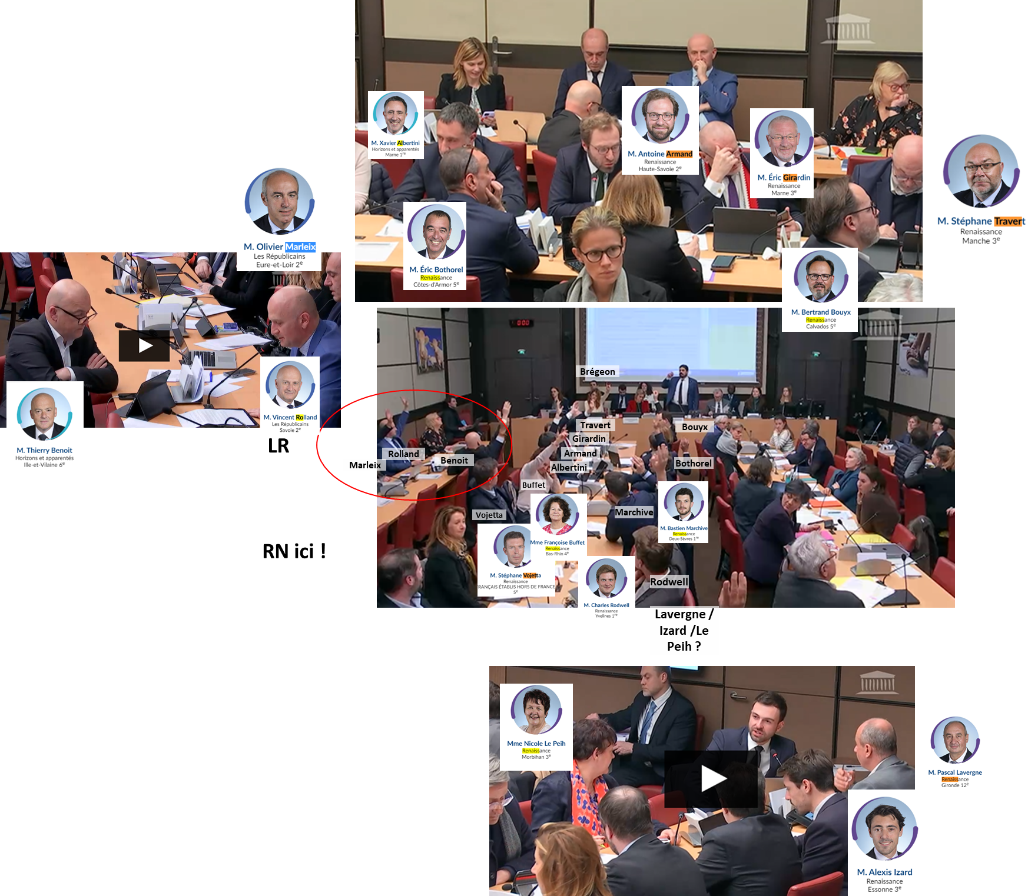
CE602
Merci aux différents membres des GT pour les trombinoscopes et tableurs Excel ☺

Slide 13
Ce n’est pas fini, on ne lâchera pas !
Commission affaires économiques à l’assemblée
Début d’examen du texte à l’assemblée
Mise au vote de la loi d’accélération à l’assemblée
Commission du développement durable (députés, sénateurs)
25/02
28/02
1-2/03
13/03
15/03
Dépôt des amendements
Examen article par article

Slide 14
Vous avez la parole !

Slide 15
Pensez à contribuer à la cagnotte
Plan de bataille :
http://www.leetchi.com/c/soutenez-lintersyndicale-de-lirsn
Grève et actions le lundi 13/03 (voté lors de l’AG du 03/03)
  Enfonçons le clou, le 13/03 avec une journée complète de grève
    Parcours Pique-nique géant, chants, chorégraphies … sur une place
    Rassemblement sur une place (interventions de soutiens de la filière nucléaire)
    soumis à acceptation de la préfecture!
    Financement du billet de train pour les sites hors Ile de France
      Départ de Aix 7h18, retour depuis paris 16h30 (60 places achetées)
      5 places départ Avignon et 5 places départ Cherbourg
IRSN à l’arrêt
Tous les moyens sont bons grève, RTT, JRS, D/C, CA …

Slide 16
Plan de bataille :
  Mail aux députés par tous les salariés
  Préparation d’amendements pour les députés
  Demande de rdv avec les députés des groupes à convaincre
  Interventions de l’IS et des salariés lors des événements/réunions de la semaine
  Fiches techniques détaillés pour la presse et les députés (info/intox, Le Saviez-vous)
  Un mail par jour aux salariés pour vous tenir informés

Slide 17
  Interventions de l’Intersyndicale et des salariés lors des événements/réunions jusqu’au 15 mars
Vote
live.voxvote.com
PIN: 194352

Slide 18
Merci à tous pour vos soutiens, idées d’actions, veille réseaux et presse, exemples, chansons …
A vos idées pour nos prochaines journées d’action

Slide 19
Bilan l’entretien avec la ministre (FJE, PBO, PCU)
Bilan amendements commission affaires économiques (PBO, TTA)
Ce n’est pas fini on lâche rien (NLA)
A vous la parole
Plan de bataille (PCU)
Conclusions

Slide 20
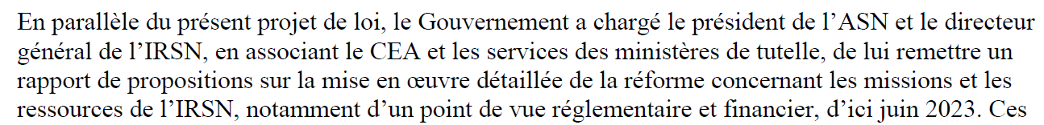
Si la loi avec l’amendement de fusion est votée …
Vote de la loi ??
LOLF 2024
Mise en application
PLF 2024
Fin
2023
01/07
2024
15/03
01/06
4 groupes de travail
Le transfert des missions de l’IRSN vers l’ASN
Les conditions de travail des personnels
Les évolutions réglementaires à prévoir
Les sujets budgétaires et financier

